Slide 1

RENAL-SMART 80/20
Infrastructure Réseaux et Clouds Locaux Intelligents
&
Infrastructure réseau sans fils: Voix – Images – Data
Autonomie en connectivité locale sans internet

Slide 2
OPERATEURS TELECOM:
Avec le Renal-Smart 80/20, réalisez 80% d’économie sur vos besoins en bande passante internet;
Les besoins pour les interconnexions et l’internet se résumant à moins de 20%,
Nous ne sommes:
ni Opérateur Télécom
ni Fournisseur d’Accès Internet

Slide 3
QUI SOMMES NOUS ?
CE QUE NOUS FAISONS
​Le Groupe KA Technologies (KATEC), situé à Paris, est spécialisé dans la recherche et l’exploitation d’innovations technologique, économique et sociale. Il se distingue par son principe fondamental du « tout pour le plus grand nombre ».
La société met ainsi au cœur de ses actions, une orientation multidirectionnelle à impacts technologique, économique et surtout social - à travers l’exploitation de ses innovations de ruptures dont des brevets d’invention.
Nous sommes équipementier et infrastructurier télécom
Équipementier : Nous concevons, développons, fabriquons et assemblons des équipements télécom de haute technologie et des solutions numériques innovantes.
Infrastructurier: Nous concevons, déployons et exploitons des infrastructures télécom et plateforme numériques pour le compte des États ou des entités privées.

Slide 4
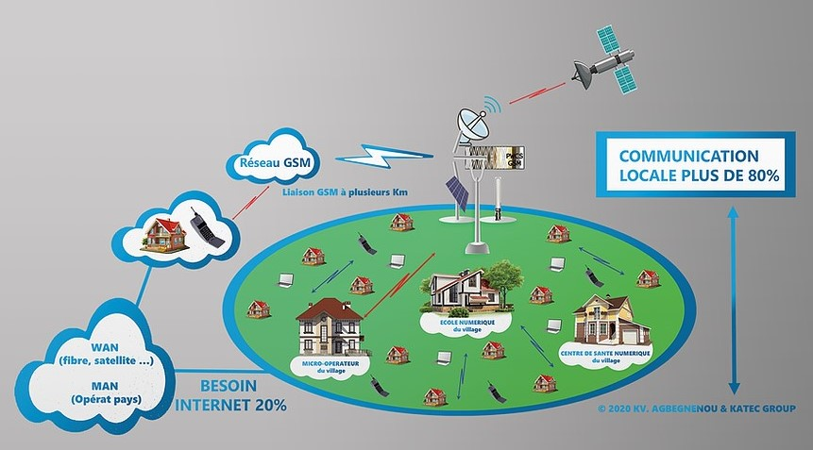

Slide 5
PROBLEMATIQUE
L’avènement du numérique a complètement transformé le visage mondial des services de Télécommunications qui n’ont plus besoin de grosses machines pour véhiculer les informations aussi bien la voix, les données que les images à travers le monde. L’informatique a profondément transformé le domaine des télécoms. De nouveaux secteurs de communication se sont parallèlement développés et ont fait éclater le système des Télécommunications traditionnelles, telles qu’elles existaient il y a quelques dizaines d’années. Sont apparus sur le marché des produits nouveaux grâce à des entreprises innovantes et des opérateurs de Télécommunications d’un nouveau type qui ont bousculé le monopole détenu jusqu’alors par des entreprises d’Etat de Télécommunications.
Les saturations et les attaques des systèmes informatiques, qui vont jusqu’à paralyser les réseaux, continuent de poser des problèmes.
Comment, en effet, résoudre le problème de l’insuffisance de la bande passante, de la disponibilité du réseau et de la vulnérabilité des données une fois pour toutes ?
Ce sujet est sérieux pour les technologues comme pour les politiques qui bottent la plupart du temps en touche. Ainsi, on constatera que l’essentiel des technologues du numérique se concentrent sur les logiciels, les applications, tandis que les politiques, eux, pour leurs efforts pour le numérique dans l’éducation par exemple, jettent leur dévolu sur ce qui est visibles, donc sur les terminaux.

Slide 6
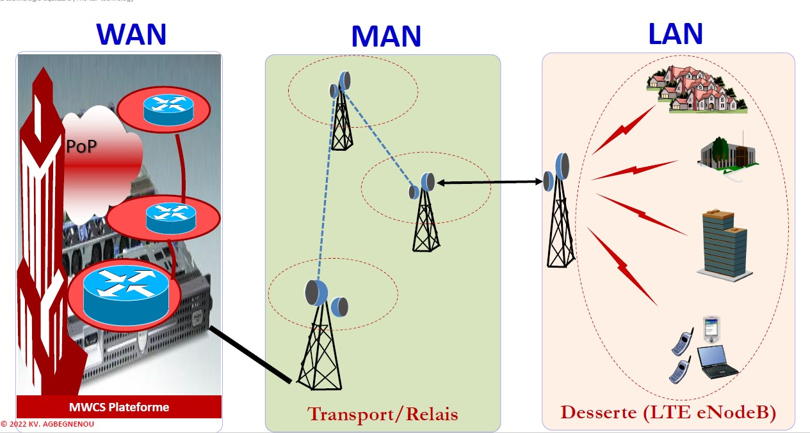
PROBLEMATIQUE DES RESEAUX TELECOMS

Slide 7
La mauvaise architecture des réseaux des Télécoms à la base des saturations
D’après le chercheur, Dr. Victor Agbégnénou, le problème de l’insuffisance de la bande passante, de la disponibilité du réseau et de la vulnérabilité des données ne se résoudra pas en maintenant l’architecture actuelle des réseaux de télécommunications. Car l’architecture actuelle est la source des congestions des réseaux entraînant des latences élevées et des dégradations de la qualité des services. Cette architecture rend aussi vulnérable les données, prive un très grand nombre d’usagers d’autonomie et de disponibilité en cas d’incidents au niveau des centraux ou sur les liaisons entre les centraux et les points de distribution. Elle a enfin, une empreinte carbone très. élevée.
Des Services nationaux africains de Télécommunications fragilisés.
L’Afrique n’a évidemment pas échappé à ce bouleversement provoqué par cette révolution numérique. Les services nationaux de Télécommunications des différents pays ont vite été concurrencés par des nouveaux opérateurs privés qui ont mis sur le marché de nouveaux produits et/ou services : VoIP, e-mail, réseaux sociaux, etc… Ceux-ci sont, pour la plupart, venus de l’étranger, et notamment d’Europe, d’Amérique et aujourd’hui d’Asie. Face à cette situation de dépendance technologique chronique, la société KA Technologies pense, pour sa part, que les Etats africains pourraient très vite reprendre la main sur leurs Réseaux de Télécommunications en dotant leurs opérateurs nationaux de sa technologie RENAL SMART 80/20, et cela pour deux raisons. La technologie RENAL SMART 80/20 est facile à déployer, ne nécessitant pas de câblage. En plus, c’est une solution peu onéreuse.

Slide 8
PROBLEMATIQUES A RESOURDRE
L’HYPER-CENTRALISATION DE L’ARCHITECHTURE DES RESEAUX TELECOM
L’HYPER-DEPENDANCE DES ETATS ET DES OPERATEURS TELECOM VIS-À-VIS DE L’INTERNET

Slide 9
Infrastructure Réseau
&
Clouds Locaux Intelligents
RENAL-SMART 80/20
RENAL: Réseau Energétique & Numérique pour l’Autonomie Locale
Smart-LoCan 80/20: Smart Local Cloud and Area Network
OPERATEURS TELECOM:
Avec le Renal-Smart 80/20, réalisez 80% d’économie sur vos besoins en bande passante internet;
Les besoins pour les interconnexions et l’internet se résumant à moins de 20%,

Slide 10
KA TECHNOLOGIES HOLDING a développé une technologie brevetée baptisée RENAL SMART 80/20 capable d’assurer une connectivité (Voix, Images, Données) Ultra haut débit, large couverture et hypersécurisée partout et sans besoin d’Internet.
RENAL SMART 80/20 est l’évolution et l’intégration des technologies brevetées Polyvalent Wireless Communication System (PWCS) et Smart LoCAN 80/20.
RENAL: Réseau Energétique & Numérique pour l’Autonomie Locale
SMART LoCan-80/20: Smart Local Cloud and Area Network
L’innovation RENAL SMART 80/20 est dotée d’intelligence qui offre le service de plus de 80% de communication sans internet et sans réseaux d’opérateurs tiers et moins de 20% de besoin en internet et opérateurs tiers. C’est le concept « 80/20 » qui permet la connectivité intégrale et accélérée partout et pour tous. Le Smart 80/20 permet à tous ses utilisateurs se trouvant dans les limites de son étendue de pouvoir communiquer (en voix, données et images) sans avoir besoin d’autres réseaux.
Le concept « 80/20 » consiste en ce que, grâce au Smart LoCAN:
1- les besoins en internet baissent d’au moins 80% et d’autant les coûts de connectivité
2- les besoins pour les interconnexions et l’internet se résumant à moins de 20%.

Slide 11
L’INTELIGENCE 80/20
L’intelligence 80/20 est l’innovation RENAL qui assure la ‘’discrimination’’ des requêtes de communications. Cette discrimination permet au réseau de distinguer les communications locales de celles qui sont destinées à l’extérieur (hors du réseau ou hors du pays). L’avantage immédiat est que le réseau offre une économie importante en bande passante.
Toute connexion hors (20%) du réseau RENAL dépend des opérateurs tiers et l’utilisateur doit payer ce l’opérateur lui demande.
Toute connexion avec des besoins au niveau RENAL (80%) dépend uniquement du propriétaire du réseau RENAL.
L’économie vient du fait qu’avec le RENAL, l’intelligence 80/20 dans le réseau RENAL, permet de ne plus envoyer les 80% de connexions (communications locales) sur les 20% (interconnexion et réseau internet)

Slide 12
L’infrastructure permet de couvrir un périmètre relativement étendu (5 à 40km de rayon -360°) qui dépendra de l’environnement (obstacles notamment).
L’étude permettra d’apporter les précisions. Le modèle d’architecture retenu est présenté à la figure ci-dessus. Ce modèle signifie que l’équipement radio rayonnera sur le périmètre à couvrir. Dans ce périmètre, il sera mis en place des spots LTE/WIFI ou DECT (bulles).
La solution RENAL donne la priorité à des stations de base autonomes grâce au 80/20.
L’accès au réseau se fera par wifi avec des terminaux standard. Toutefois, il peut être décidé d’autres modes d’accès (LTE direct par exemple). Il est prévu qu’à partir d’une station de base, il soit déployé des spots LTE-Wifi -DECT(bulles). La suite sera la densification au cours de laquelle on multipliera les stations de base et les spots selon les besoins. Interconnexion avec les Opérateurs télécom, Fibre optique, GSM, Internet, Satellite, Etc….

Slide 13
AVANTAGES CONCURRENTIELS DE LA TECHNOLOGIE RENAL (1)
13
Points critiques
RÉSEAUX CLASSIQUES (EXISTANTS) RESEAUX RENAL SMART 80/20
Ce postulat est erroné. RENAL en est la preuve.
RENAL est un réseau des réseaux, à commutation décentralisée, sans centre névralgique.
RENAL est composé de réseaux, aussi bien publics que privés, universitaires, commerciaux et gouvernementaux, qu’il regroupe en réseaux autonomes.
Avec l’innovation SMART 80/20, RENAL redonne aux réseaux ainsi regroupés leur finalité première :
Plus de 80% des communications passent par les réseaux
autonomes,
Moins de 20% par Internet.
RENAL n’exclut pas internet, mais au contraire est
L’avènement de l’Internet a fait confondre:
tout réseau numérique avec l'Internet au point de considérer qu’il ne peut pas exister de réseaux numériques autonomes sans internet;
alors que par définition, l’INTERNET est un réseau mondial accessible au public avec une commutation centralisée. Ce réseau mondial lui-même reposant sur des réseaux autonomes.
Le postulat
«réseau numérique» = Internet
complémentaire car il peut y être interconnecté et ce
faisant renforcer sa fiabilité et sa qualité de service.
RENAL, en permettant aux opérateurs de ne plus devoir consacrer 80% de bande passante à l’internet leur génère l’équivalent en économie financière.

Slide 14
AVANTAGES CONCURRENTIELS DE LA TECHNOLOGIE RENAL (2)
14
Points critiques
RÉSEAUX CLASSIQUES (EXISTANTS)
RESEAUX RENAL SMART 80/20
La solution intelligente Smart 80/20 opère une discrimination entre échanges distants et locaux et pour ces derniers, soit 80% des échanges, la solution choisit automatiquement le routage de proximité.
La solution Smart 80/20 choisit le routage de proximité.
Economie de bande passante
La même route est empruntée pour les échanges locaux et distants de la voix, des données et des images.
Points de routage éloignés
Les systèmes de télécommunication actuels reposent, côté réseau, sur une architecture de plus en plus centralisée, qui éloigne de plus en plus les utilisateurs des points de routage et de commutation des échanges.
En cas de trafic important, cet agencement centralisé entraîne une congestion des réseaux,
Conséquence, une latence élevée et une dégradation de la qualité des services
La solution Smart 80/20 de RENAL garantit la fluidité des réseaux grâce à son mode de distribution intelligent des échanges.
La solution Smart 80/20 de RENAL offre
un haut niveau de sécurité grâce à la « fermeture matérielle » des réseaux qui sont autonomes, donc inaccessibles à toute tentative d’intrusion,
une haute disponibilité grâce à l'architecture modulaire des réseaux.
Congestion
Ce type d'architecture centralisée :
rend plus vulnérable les données,
limite l'autonomie des usagers,
et la disponibilité des réseaux en cas d'incident au niveau des équipements de cœur de réseau ou sur les liaisons entre ces derniers et les points de distribution que sont les stations de base (eNodeB ou eNB dans la terminologie LTE).
Sécurité et
Disponibilité

Slide 15
AVANTAGES CONCURRENTIELS DE LA TECHNOLOGIE RENAL (3)
15
Points critiques
RÉSEAUX CLASSIQUES (EXISTANTS) RESEAUX RENAL SMART 80/20
Cette hypercentralisation des échanges, (à l'opposé d'une architecture plus modulaire), est une source de consommation importante d'énergie en raison du nombre et de la longueur des liaisons.
L'exploitation des réseaux par l'architecture Smart 80/20 :
Consommation
d’énergie
baisse drastiquement la consommation d'énergie,
et entraîne une forte économie carbone.
Les services de communication sont ainsi, malgré les progrès techniques, de plus en plus dégradés et inégalitaires au fur et à mesure que s'accroissent le nombre d'usagers et leurs besoins en bande passante.
La solution Smart 80/20 de RENAL assure une qualité de service maximale tant en local qu'en externe, car elle ignore les goulots d’étranglement qui caractérisent l’architecture centralisée des réseaux existants.
Qualité de service
Les réseaux sans fil centralisés sont responsables d'importantes pollutions électromagnétiques. Pour gérer un grand nombre d’utilisateurs, le cœur de réseau EPC est forcément puissant, voire complexe. Ainsi un grand nombre de stations de base (eNodeB), réparties sur l’ensemble de la région à desservir, sont reliées avec ce cœur de réseau EPC, selon des distances plus ou moins
importantes. Comme l’ensemble du trafic passe par l’EPC à travers les liaisons de raccordement, le volume de données qui transite est :
très important
et contribue à augmenter la pollution dite « numérique » (cas des liaisons de raccordement par faisceaux hertziens à très haut débit).
Smart 80/20 de RENAL fonctionne sur un principe d'échange de proche-en-proche. Ce mode de fonctionnement réduit drastiquement la pollution électromagnétique.
Pollution électromagnétique

Slide 16
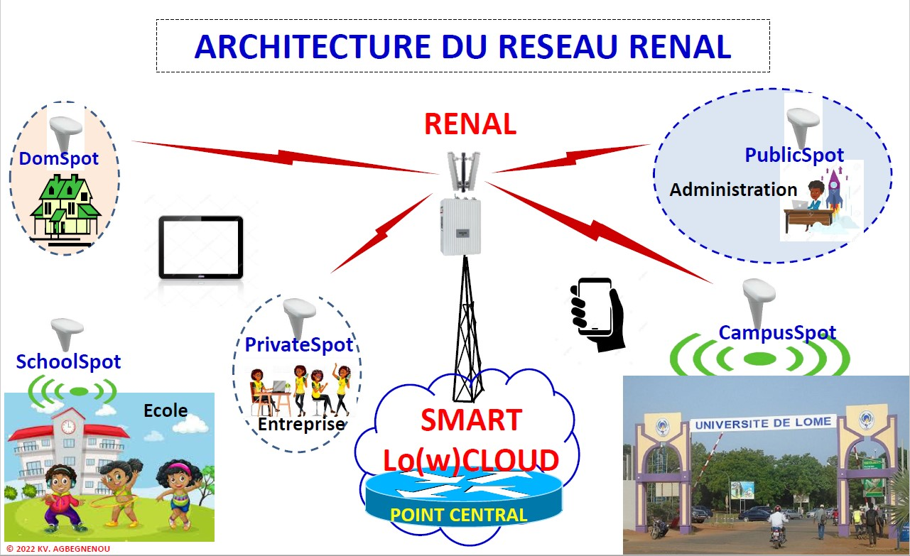
La solution RENAL donne la priorité à des stations de base autonomes grâce au 80/20
RENAL-SMART LAN LTE
SMART
De 5Km à 40km de rayon

Slide 17
La solution RENAL donne la priorité à des stations de base autonomes grâce au 80/20
Le Smart LoCAN 80/20 est un système qui apporte une nouvelle approche d’architecture aux réseaux de télécoms et permet :
Une autonomisation des échanges locaux pour tout type de reseau (filaire, ou sans fil)
Une forte réduction de l’empreinte carbone ;
Une forte sécurité des données pouvant aller jusqu’à l’« étanchéité » ;
Un fort désengorgement des réseaux à plus de 80% de la bande passante ;
Des équipements intelligents pour la connectivité pour tous et partout ;
Une baisse sensible des coûts de communication.
Dans les réseaux Smart LoCAN 80/20, l’utilisateur ne change ni de numéro de téléphone, ni d’adresse email ou de réseaux sociaux pour bénéficier des avantages des échanges locaux. Les équipements RENAL comportent une plateforme-cloud locale, des équipements individuels (résidentiels et/ou terminaux de communication mobiles) ainsi que des équipements fixes (station de
base) permettant d’étendre la connectivité à tous et partout en un temps record.

Slide 18
IMPLEMENTATION DU RENAL-SMART 80/20
1. - INFRASTRUCTURE RESEAU DES OPERATEURS TELECOM.
Soit sur les infrastructures réseau des opérateurs nationaux qui seront interfacées avec la Plateforme Cloud Locale Intelligente (SMART COUD) de KA Technologies. Dans ce cas de figure il n’y aura pas d’infrastructure à déployer mais à condition que les opérateurs aient la bande passante et la couverture nationale nécessaire.
2. - PLATEFORME CLOUDS DE RETICE Africa
Soit sur l’infrastructure réseau de KA Technologies basée sur le concept de Réseaux et Clouds Locaux Intelligents (SMART CLOUD&LAN). Dans cette deuxième possibilité les pays auront un réseau numérique équitable et solidaire sur le plan national.
3- INFRASTRUCTURE RENAL ETATIQUE
Les autorités d’un pays peuvent être amenées à déployer leur propre infrastructure basée sur le concept de Réseaux et Nuages Locaux Intelligents (SMART CLOUD&LAN). Dans cette deuxième possibilité, les pays auront des réseaux numériques équitables et solidaires en îlots (établissements scolaires, villages et entreprises en zones blanches, etc.) sur le plan national. Ces îlots de réseaux seront interconnectés entre eux et aux opérateurs.
Conçue selon une architecture agile et intelligente, la solution RENAL-SMART 80/20 fonctionne sans l’obligation d’utiliser l’Internet en permanence, réduisant ainsi le coût de connectivité de plus de 80%.
Les enjeux: SMART CLOUD et SMART LAN réduisent les coûts de Connectivité de 80% et offrent une autonomie et qualité de connectivité pour la quasi totalité des besoins en services universels de communication électronique: Education, Formation, Apprentissage, Santé, Entreprise, TNT, etc

Slide 19
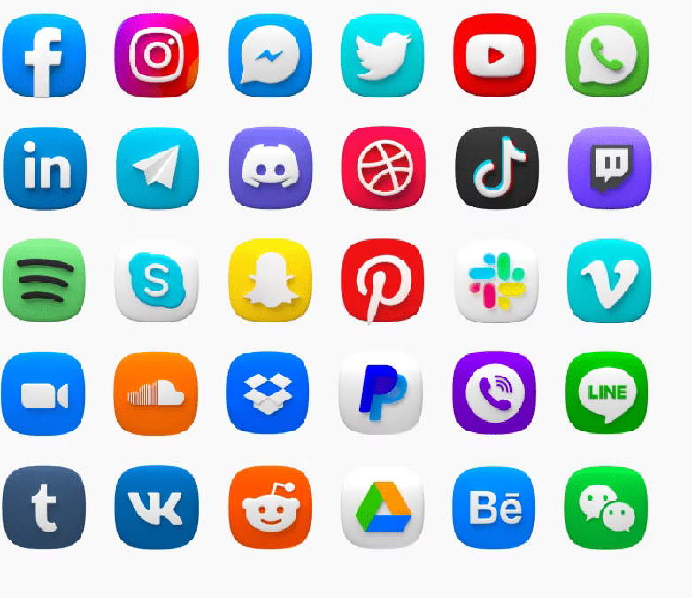

RENAL-SMART 80/20 et vos services numériques
Téléphones, Emails, SMS, WhatsApp, Tweeter, Instagram, Facebook, Youtube, et autres services que vous avez l’habitude de recevoir et de fournir en voix, en textes, en images et en vidéos, vous pourrez continuer à en bénéficier avec le système RENAL-SMART 80/20.
Du moment que vous êtes connectés traditionnellement à l’Internet, tous vos services continueront à vous être fournis sur vos terminaux, téléphones, tablettes et ordinateurs qui vous permettent d’entrer en contact avec l’extérieur.
Ce que vous offre le système RENAL-SMART 80/20 avec sa solution de déconcentration des réseaux numériques, c’est de continuer de bénéficier de tous les services comme si vous étiez connecté à l’Internet mais sans Internet, à n’importe quel endroit du monde !Ceci permet de communiquer dans des meilleures conditions en local, et surtout de conserver dans des serveurs déconcentrés toutes les données numériques produites sur place avec plus de sécurité et confidentialité. Un tel service de qualité, RENAL-SMART 80/20 l’offre aux entreprises locales, aux hôpitaux, aux écoles, aux universités, aux opérateurs de télécom, aux administrations et bien sûr au grand public, etc…

Slide 20
Tandis que classiquement, l’indisponibilité d’Internet signifie interruption des services qui en dépendent, pour y remédier, la société KA Technologies met en place des Clouds locaux grâce à ses antennes MATLoop qui transportent ses données numériques avec un système sans fil et sans Internet sur son périmètre de couverture. Se crée ainsi une zone de couverture numérique où les utilisateurs du RENAL-SMART 80/20 n’ont pas besoin de l’Internet pour communiquer entre eux ou travailler. Et ce n’est que lorsque le Cloud local est franchi que ceux-ci ont besoin de l’Internet. Et ici encore, c’est toujours RENAL-SMART 80/20 qui vous offre la communication, grâce à son système 80/20 qui tranche automatiquement si oui ou non votre message est local ou lointain, avec le besoin ou non d’utiliser l’Internet.
RENAL-SMART 80/20 améliore la qualité de vos services
Avec ce système RENAL-SMART 80/20 s’ensuit donc sur le plan local une sensible économie de la bande passante sur le réseau local qui améliore très nettement la qualité des données numériques envoyées ou reçues. Vos usages de tous genres, Téléphones, Emails, SMS, WhatsApp, Facebook, Youtube, Instagram, etc… ont tout à gagner avec le système RENAL-SMART 80/20 chez vous. Même les zones blanches, éternelles oubliées des opérateurs de télécom habituels, seront couvertes grâce au système RENAL-SMART 80/20. Ce nouveau système vous apportera donc un plus quant à l’autonomie, à la réduction des dépenses financières et énergétiques, et à la qualité des données numériques.

Slide 21
Architecture générale du RENAL SMART 80/20”
La technologie RENAL-SMART 80/20 proposé par la société KA Technologies en tant qu’équipementier est un dispositif de Télécommunications innovant qui fait intervenir toute un ensemble d’équipements indispensables à la diffusion de données numériques depuis leur source jusqu’à leur destination. La solution assure plateformes-clouds locales et nationales pour les données; les infrastructures sans fil pour la distribution des communications (voix, données, images) jusqu’aux terminaux dans lesquels aboutissent les messages envoyés ou reçus (téléphones, tablettes ou ordinateurs). Le tout est véhiculé sans fil sur le plan local et national grâce au système breveté PWCS (Polyvalent Wireless Communication System) et aux antennes MATLoop développées par KA Technologies, qui véhiculent les données numériques de façon aérienne sans nécessiter le système filaire. Le MATLoop peut couvrir plusieurs kilomètres de rayon. En multipliant le nombre des MATLoop, les opérateurs peuvent ainsi couvrir de larges espaces, région, voire tout un pays avec sa technologie RENAL SMART 80/20 qui, en plus, n’a pas besoin d’Internet pour fonctionner sur le plan local. L’Internet n’est sollicité qu’à la demande des utilisateurs qui interviennent au-delà des Clouds locaux. Et ici encore, KA Technologie reste à la manœuvre avec son innovation 80/20 qui tranche automatiquement si les messages des utilisateurs sont locaux ou lointains avec le besoin ou non d’utiliser l’Internet.

Slide 22

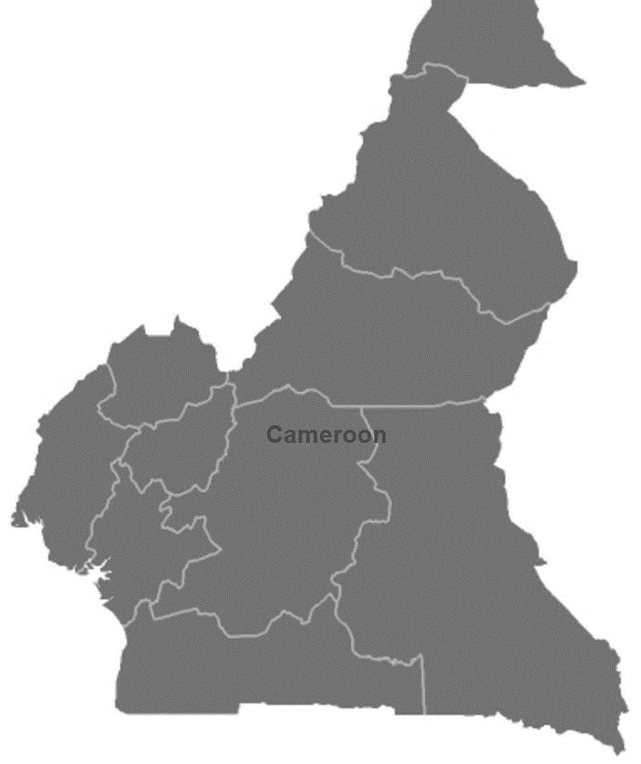







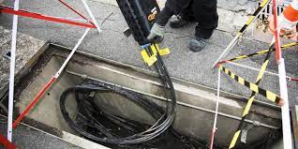

RENAL ASSURE LE MAILLAGE DU TERRITOIRE NATIONAL A 100%
RENAL ASSURE LE MAILLAGE DU TERRITOIRE NATIONAL
EN COMPLEMENT DE LA FO
Nous déployons des réseaux autonomes en ilots qui sont interconnectés entre eux soit par Renal.
Légendes:
L’interconnexion direct entre les BS Renal-Smart 80/20
Point d’atterrissage FO
Réseau national de transport par Fibre Optique
Cable sous-marin FO
Point d’atterrissage FO
Stations de Base autonomes

Slide 23
L’infrastructure autonome en connectivité Voix, Données, Images
Une question de souveraineté numérique et de sécurité numérique nationale
Souveraineté numérique nationale
Autonomie de l’Etat à 100% en communications locales
Sécurité numérique nationale
Une forte sécurité des données pouvant aller jusqu’à l’« étanchéité »
Ne dépend pas des contingence extérieures
Une économie de plus de 80% sur les factures de téléphone et d’internet
L'étanchéité est assurée par le fait que personne et absolument personne de l'extérieur au 80 ne peut y rentrer. C'est physique et non logiciel.
Tant que tout ce qui est sensible est mis sous la couverture du 80, sa sécurité est maximale.
Sur la question des attaques internes, le fait est que de l'intérieur, le malfrat est connu immédiatement puisqu'il est connu par son terminal par défaut par les alertes sur les tentatives internes.

Slide 24
L’infrastructure autonome en connectivité Voix, Données, Images
Une question de souveraineté numérique nationale
Souveraineté numérique nationale
L’expression de « souveraineté numérique » paraît renvoyer à la capacité des États d’agir dans le cyberespace et de faire respecter leurs règles par les différents acteurs du monde virtuel. A cet égard, cette notion permet d’exprimer les difficultés des Etats à assumer leurs fonctions traditionnelles face à des acteurs transnationaux puissants et dotés d’une avance technologique indiscutable, dont ils sont parfois dépendants car ils ont besoin de la technologie pour pouvoir accomplir leurs missions régaliennes. Ainsi, l’expression de « souveraineté numérique » comporte indiscutablement un aspect juridique puisqu’elle renvoie aux prérogatives de l’État et à sa capacité de réguler les géants technologiques contemporains. Mais elle est également dotée d’un versant économique et industriel en ce qu’elle traduit la nécessité de rattraper un retard technologique qui place l’Afrique et le Cameroun en situation de dépendance.
« La souveraineté ne dépend pas seulement d’alliances supranationales, d’instruments juridiques internationaux ou de la puissance militaire ou commerciale des nations : elle dépend de la mise en place d’écosystèmes d’innovation détenus, contrôlés et exploités localement, capables d’accroître l’indépendance et l’autonomie techniques et économiques des États. Le concept de souveraineté est redéfini au quotidien par les différents projets politiques et économiques qui visent à mettre en place des infrastructures numériques autonomes dans un monde hyperconnecté.»
Chercheuse et directrice au CNRS, Francesca Musiani

Slide 25
L’infrastructure autonome en connectivité Voix, Données, Images
Une question de sécurité nationale
Sécurité nationale
Dans le cas de l’internet Gouvernemental par exemple, le Renal-Smart 80/20 permettrai à l’Etat de disposer d’un réseau autonome à 100% en Voix, Images et Data pour les communications locales. Garantissant ainsi une qualité de service proche de 95%, une sécurité et une discrétion à 100%, puisque ne dépendant pas du World Wide Web (internet) ni d’aucun opérateur, il n’y a donc pas de risque d’intrusions aux fins de sabotage ou d’écoute venant de l’extérieur du réseau. À l’intérieur du réseau tous les terminaux sont identifiés et paramétrés pour des services bien précis.

Slide 26
l’alternative à la fibre optique pour résorber la fracture numérique
Infrastructure réseau sans fils:
Voix – Images – Données
Ultra haut débit sans besoin d’internet

Slide 27
Le réseau « paire de cuivre » très peu développé sur le continent à empêché les africains de profiter pleinement de l’ADSL. La fibre optique, quant à elle, par son coût exorbitant reste réservée aux grandes agglomérations sans résoudre la problématique de l’acheminement complet jusqu’à l’abonné.
C’est à partir de ce constat et après plusieurs années de recherche que le RENAL-SMART 80/20 un système de communication sans fil a été breveté pour permettre à tous de bénéficier des avantages de la fibre optique à savoir son débit et sa qualité sans ses contraintes que sont son coût et le génie civil.
Notre « fibre par air » est un réseau de plusieurs gigabits qui offre la possibilité de déployer des réseaux multiplay (TV, Téléphonie, Internet…) pour le plus grand bonheur de vos abonnés. Notre technologie s’adapte à tous les contextes et peut venir en complément d’un réseau existant pour permettre une continuité de service partout et pour tous.

Slide 28
Description générale du système RENAL-SMART 80/20
La solution proposée repose sur un système polyvalent de communication sans fil. Le RENAL-SMART 80/20 est un point à multipoint (PTMP) système avec ses principaux composants sont les modems, multiplexeurs, radios, antennes et les CPE.
Notre technologie de multiplexage permet l'agrégation de multiples canaux indépendants (modems) à travers nos radios à TRES large bande et d'antennes sur une interface d'air unique. Cela fonctionne de la même manière que le multiplexage optique, qui combine des longueurs d'onde différentes dans une seule fibre pour augmenter la capacité.
La technologie et l'architecture du RENAL-SMART 80/20 permettent aux fournisseurs de services d'offrir une bande passante adaptée à travers une large dispersion géographique des points d'extrémité. Cela permet une grande variété d'applications dans un seul système.

Slide 29
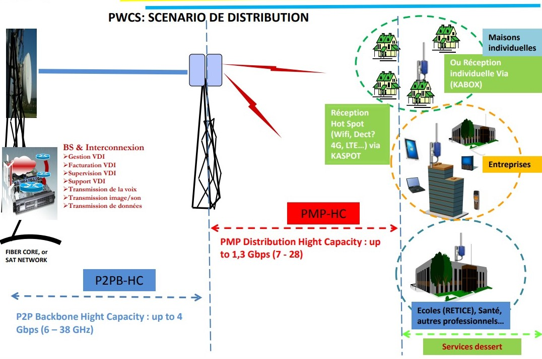
5km - 40km de rayon
Administrations
Interconnexion vers: Opérateurs télécom, fibre optique, GSM, Satellite, CDMA, Etc,,
RENAL-SMART 80/20: STATION DE BASE AUTONOME
De la Station de Base vers les CPE (Box, 4G LTE, Hot Spot wifi, Dect, TV).
Les Station Relais sont installées uniquement en cas d’obstacles sur le périmètre.

Slide 30
Réseau de grande capacité, « sans fil, sans limite »: grâce à la capacité élevée des nombreux canaux, nous pouvons facilement acheminer en parallèle l’ensemble des applications qui demandent du très haut débit, telles que la TV haute définition ou la TV mobile.
Coûts de déploiement contrôlés: notre architecture très flexible permet à l’opérateur d’adapter son réseau aux besoins de couverture géographique et aux capacités locales associées. Notre coût par abonné est jusqu’à dix fois moins élevé que celui d’une architecture Fibre To The Home (FTTH). Notre modèle commercial minimise les dépenses CAPEX initiales et les frais OPEX répétés du fournisseur d’accès, lui apportant une rentabilité beaucoup plus rapide que les déploiements FTTH traditionnels.
Mise en place rapide: les opérateurs qui, dans le passé, n’en avaient pas les moyens, peuvent désormais étendre leur offre pour fournir des services multi-play, augmentant ainsi sensiblement leur revenu moyen par abonné (ARPU) ainsi que le taux de fidélisation.
Plus grande indépendance: les services multi-play fournis pour d’autres opérateurs sont exemptés des accords traditionnels de dégroupage.
Innocuité totale: notre système radio est le seul système de son secteur apportant une protection maximale contre les radiations. Les opérateurs ne sont donc pas soumis au lobbying des agences opposées aux radiations.

Slide 31
Le RENAL-SMART 80/20 encore appelé « Satellite sur voie terrestre »
Il dispose de modules émetteur et récepteur audiovisuels. Il offre donc l’accès aux bouquets audiovisuels sur plusieurs canaux et permet la retransmission aussi bien que l’émission.
l’opérateur PWCS peut aussi :
+200 chaines TV numérique et Radio, MOBILE TV, IPTV, HDTV, VOD, TV perso
Diffuser ses propres émissions et programmes audiovisuels en HD
Retransmettre des émissions directement reçues par le PWCS
Faire de la vidéoconférence
Gérer sa propre sécurité par vidéosurveillance avec alarme
Gérer les cantines (avec badge magnétique de proximité)
Gérer les temps de présence (vacation, départ, arrivée…)
Gérer les accès (réglementer les accès aux différents endroits).
Proposer la géolocalisation - GPS
La mesure d’audience
Et bien d’autres services encore…
La Technologie idéale pour passer de la TV analogique à la TV numérique ( TNT)

Slide 32
Triple Play
Voice
Fixed and (Mobile 4G and LTE Advanced or Very mobile broadband)
Data
(Ultra-fast broadband)
TV
IPTV, VOD, HDTV, MOBILE TV, personal Tv, network games, Broadcast and television programs in HD, Retransmit live broadcasts, videoconferencing, vidéo surveillance, Geolocation, GPS,

Slide 33
Les avantages du RENAL-SMART 80/20
Un brevet mondial
Des coûts d’installation jusqu’à 20 fois moins cher que la fibre optique
La seule solution quadruple play en full wireless
Un système éprouvé
Une réponse à la problématique du dernier km et du dernier mètre
Une technologie jamais dépassée puisqu’elle s’appuie sur les standards du marché
Un produit développé en plusieurs types et gammes
Un produit à convergence complète en Amon et en aval
un produit souple, ouvert et évolutif
Un produit sous total control des africains
L’offre technologique la plus évoluée, la plus complète et la plus compétitive de sa génération

Slide 34
Avantages directs et immédiats pour les états Africains
Revenues immédiats par l’attribution de nouvelles licences « opérateurs »
Désenclavement numérique des zone urbaines et RURALES
Coût de déploiement 10 fois moins cher que la fibre Optique
Création de millier d’emplois annuels dans l’industrie et dans les services
Développement du savoir-faire technologique et industriel
Exportation de technologie de pointe sur le marché mondial
Service universel garantie avec l’internet, la téléphonie et la TV pour tous en moins de 10 ans

Slide 35
Avantages directs et immédiats pour les opérateurs Africains
Revenues accrus
Evolutivité illimité
Couts d’infrastructure réseau très réduit
Couts d’équipements et de maintenance très réduit
Couverture territoriale très souple et peu onéreuse
Convergence: réseau / équipements / services garanties
Economie de 80% de la bande passante.

Slide 36
COMPLEMENTARITE AVEC LES RESEAUX EXISTANTS
Le RENAL-SMART 80/20 s’interface aisément avec les infrastructures existantes:
Fibre Optique:
Le Renal de part sa facilité de déploiement, son coût 10 fois moins cher que la fibre optique. Le Renal transporte et distribue les mêmes capacités que la FO. Il peut être installé en bout de réseau FO pour le transport et la distribution en Voix, Données, Images vers l’intérieur des villes urbaines et rurales.
Operateurs GSM, Vsat et internet:
Le Rénal grâce à sa capacité de transport et de distribution Voix, Données, Images, permet aux opérateurs de se consacrer sur leurs cœurs de métier et d’offrir une connexion internet véritablement très haut débit et d’autres services innovants à leur abonnées.

Slide 37
Avantages directs et immédiats pour l’Afrique toute entière
KA Technologies n’est pas un ‘’opérateur’’. Elle est fournisseuse de solutions technologiques aux opérateurs,
Pour les Etats africains qui aimeraient relancer leurs services nationaux de Télécommunications, la société KA Technologies pense qu’il est possible de relever ce défi en misant sur sa technologie RENAL SMART 80/20 qui constitue une aubaine pour l’Afrique. L’installation de l’infrastructure RENAL SMART 80/20 ne nécessite en effet pas des gros travaux, par le fait que celle-ci n’utilise pas le système filaire dans les derniers kilomètres et mètres pour la distribution des services télécoms. En plus de cette malléabilité, KA Technologies propose ses équipements à des prix abordables. De cette manière, les pays qui adopteraient le système RENAL SMART 80/20 pourraient être amenés à rebâtir très vite chez-eux un important secteur économique basé sur le numérique. Car cela impliquerait l’implantation, sur les terres africaines, d’ateliers ou d’usines pour l’intégration, l’assemblage et à terme la fabrication d’équipements numériques et de Télécommunications, laquelle implantation reste elle-même pourvoyeuse de formation massive de techniciens et d’ingénieurs appelés à travailler dans ce nouveau secteur numérique voué à un bel avenir. Cette formation de techniciens s’inscrit dans le cadre d’un modèle économique que KA Technologies appelle NETSCP (Nouvelle Economie Technologique et Sociale pour la Croissance contre le Chômage et la Pauvreté).

Slide 38
Bande de Fréquences entre 1.880 et 1.920 GHz (bande DECT). Cette fréquence sera utilisée pour la desserte finale des contenus voix-Données-Images de la BS vers l’utilisateur.
Bandes de fréquences pour:
Le transport en point-multipoints Voix-images-Données
L’interconnexion de plusieurs stations de base autonomes RENAL-SMART 80/20
L’interconnexion avec le réseau national Fibre Optique large bande
L’interconnexion avec les Telcos
▪ 10.7 - 11.7GHz (bande KU), ▪ 26GHz, ▪ 28GHz, ▪ 71 à 76GHz, ▪ 81 à 87Ghz,
Bandes de fréquences
pour la desserte finale contenus
Voix
1.880 et 1.920 GHz
(Bande DECT – B39)
Bandes de fréquences
pour la desserte finale contenus
Données
4.9 et 5.9 GHz
Bandes de fréquences
pour la desserte finale contenus
TV TNT
470 et 606 MHz (Canal IV TNT) & 606 et 862 MHz (Canal V TNT)
STATIONS DE BASE AUTONOME RENAL-SMART 80/20

Slide 39
QUELQUES REFERENCES
1. Réalisation d’un site pilote fonctionnel en mars 2004
(Auger Saint Vincent, à 50 km de Paris). http://www.
augersaintvincent.fr/article/articleview/64/1/27.
2. Présentation du PWCS au CNIT le 1er décembre
2005 (La Défense-Paris, France).
3. Mise en place d’un site d’exploitation pour microopérateur (Evry près de Paris, janvier 2006).
4. Négociation d’exploitation du PWCS en cours
dans les Balkans, au Canada, dans différentes régions
d’Afrique.
5. Test d’assemblage réussi au CMTL (Lomé/Togo,
avril 2006).
6. Des installations opérationnelles à Paris
(MAPKOM, KA Telecom, janvier 2006), Cotonou
(BJCOM et BCS, avril 2006), Lomé
(CMTL, avril 2006), Dakar (Numéricost, janvier
2007), Accra (Sud Telecom 3000, août 2007).
7. Positionnement du Centre régional de la maintenance
des télécommunications de Lomé (CMTL
8. Déploiement opérationnel au siège d’Air Burkina
(Ouagadougou) et sur ses agences en Afrique et en Europe (2007).
9. Déploiement au siège de l’Union économique et monétaire de l’Afrique de l’Ouest (Uemoa, 2008).
10. Déploiement dans les immeubles ADOMA France (2007/2008).
11. Projet pilote à Nogent sur Oise (France, 2011).
12. Université de Ouagadougou. Nous avons installé tous les modules du PWCS. Les installations ont été inaugurées lors de la triennale de l’ADEA en février 2012. Lors de cette cérémonie, nous avons présenté toutes les potentialités du PWCS,
13. Déploiement du RETICE-PWCS au TOGO, France, SENEGAL, NIGERIA
14. Nigeria, installation du PWCS dans l’Etat de Kano
15. déploiement du RENAL-SMART 80/20 au Togo en 2022

Slide 40

Web: www.katechnologiesgroup.com
Email: info@retice.africa
CONTACT
Tel/WhatsApp: +237 242 232 005

